Slide 1

深蓝软件
努力成为中国软件的翘楚
制作人：深蓝学霸

Slide 2


JavaScript概述
第三章
JavaScript

Slide 3




知识点
属性节点
DOM的节点的其他属性
节点操作
offsetParent参照物

Slide 4
属性节点
attributes属性: 返回该元素节点的属性节点集合。
box.attributes //[object NamedNodeMap]
box.attributes.length; //返回属性节点个数
box.attributes[0]; //[object Attr], 返回第一个属性节点
box.attributes[0].nodeType; //1为元素节点，2为属性类型，3为文本节点
box.attributes[0].nodeName; //属性名称
box.attributes[0].nodeValue; //属性值
box.attributes['id']; //返回属性名称为id的节点
box.attributes.getNamedItem('id'); //返回属性名称为id的节点

Slide 5
firstChild 和 lastChild 属性
childNodes: 子节点集合
firstChild 用于获取当前元素节点的第一个子节点，相当于 childNodes[0]；
lastChild 用于获取当前元素节点的最后一个子节点，相当于 childNodes[box.childNodes.length- 1]。
//获取第一个子节点的文本内容
console.log(box.firstChild.nodeValue);
//获取最后一个子节点的文本内容
console.log(box.lastChild.nodeValue);

Slide 6
parentNode/ previousSibling/ nextSibling
parentNode、previousSibling、nextSibling 属性
parentNode 属性返回该节点的父节点，
previousSibling 属性返回该节点的前一个同级节点，
nextSibling 属性返回该节点的后一个同级节点。
alert(box.parentNode.nodeName); //获取父节点的标签名 alert(box.lastChild.previousSibling); //获取该节点的倒数第二个子节点
alert(box.firstChild.nextSibling); /获取该节点的第二个子节点

Slide 7
ownerDocument 属性
ownerDocument 属性返回该节点的文档对象根节点，返回的对象相当于 document。
alert(box.ownerDocument=== document); //true，根节点

Slide 8
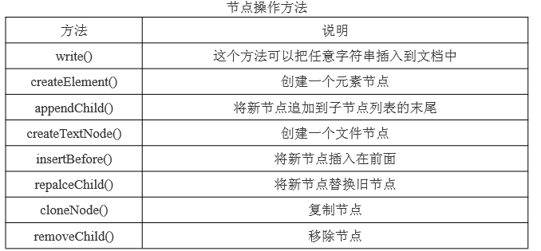
节点操作
使用DOM创建节点、复制节点、插入节点、删除节点和替换节点。

Slide 9
write()方法
write()方法可以把任意字符串插入到文档中去。
document.write('<p>这是一个段落！</p>')'; //输出任意字符串

Slide 10
createElement()
createElement()方法可以创建一个元素节点。
//创建一个元素节点
document.createElement('p');

Slide 11
appendChild()
appendChild()方法将一个新节点添加到某个节点的子节点列表的末尾上。
//获取某一个元素节点
var box=document.getElementById('box');
//创建一个新元素节点<p>
var p=document.createElement('p');
//把新元素节点<p>添加box节点的子节点末尾
box.appendChild(p);

Slide 12
createTextNode()
createTextNode() 方法创建一个文本节点。
//创建一个文本节点
var text =document.createTextNode('段落');
//将文本节点添加到子节点末尾
p.appendChild(text);

Slide 13
insertBefore()
insertBefore()方法可以把节点插入到指定节点的前面。
//通过父节点调用, 在box之前插入一个节点p;
box.parentNode.insertBefore(p, box);

Slide 14
repalceChild()
replaceChild()方法可以把节点替换成指定的节点。
//通过父节点调用, p替换了div
box.parentNode.replaceChild(p, div);

Slide 15
removeChild()
removeChild()方法可以删除指定子节点
//通过父节点调用, 来删除父元素的子节点
li1.parentNode.removeChild(li2);

Slide 16
offsetParent参照物
当某个元素的父元素或以上元素都未进行CSS定位时，则返回body元素，也就是说元素的偏移量（offsetTop、offsetLeft）等属性是以body为参照物的
offsetHeight\offsetWidth
当某个元素的父元素进行了CSS定位时（absolute或者relative），则返回父元素，也就是说元素的偏移量是以父元素为参照物的

Slide 17
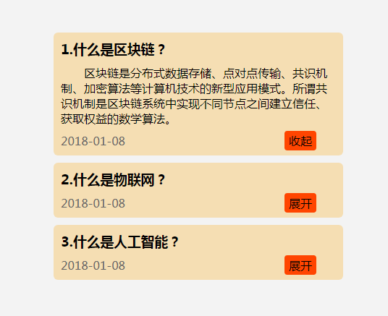
练习
1、点击展开按钮，内容展开，点击关闭，内容隐藏

Slide 18
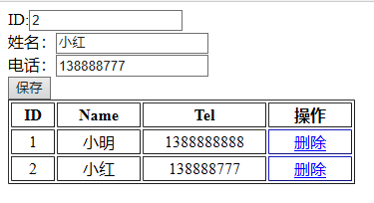
练习
2、动态表格的创建, 在输入框中输入内容后,点击保存则在表格末尾添加一条记录, 点击删除则会删除对应行的记录

Slide 19
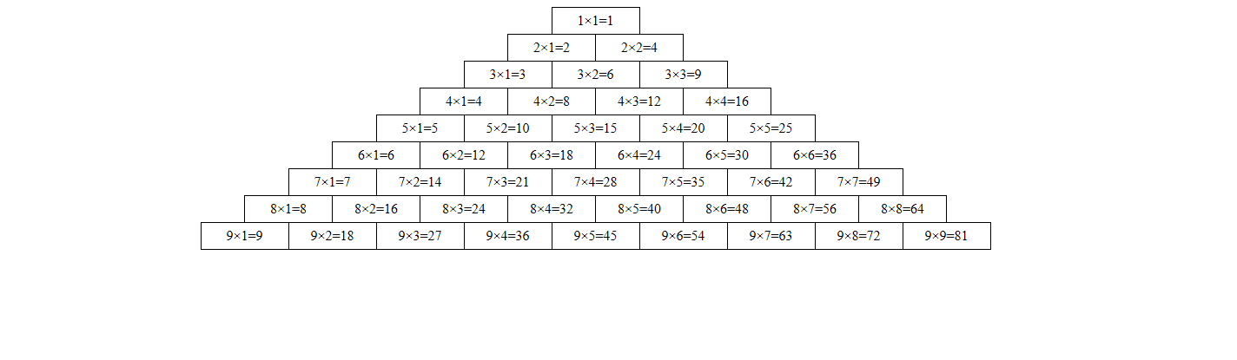
练习
3、页面上生成一个九九乘法表。

Slide 20
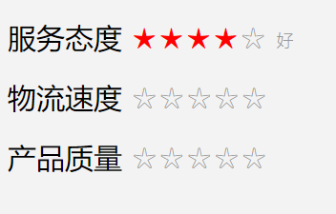
练习
4、五星好评，点击第n颗星星，则前n颗星星高亮显示。
一颗星对应：非常差
两颗星对应：差
三颗星对应：一般
四颗星对应：好
五颗星对应：非常好

Slide 21
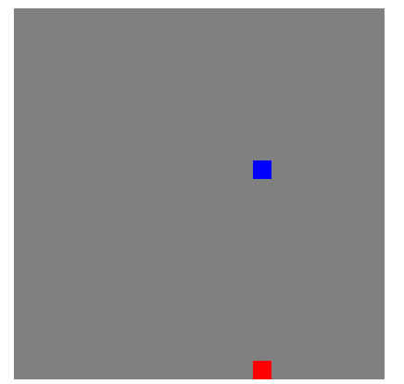
练习
5、碰撞, 两个块在指定范围内运动, 碰到边框后会反弹

Slide 22
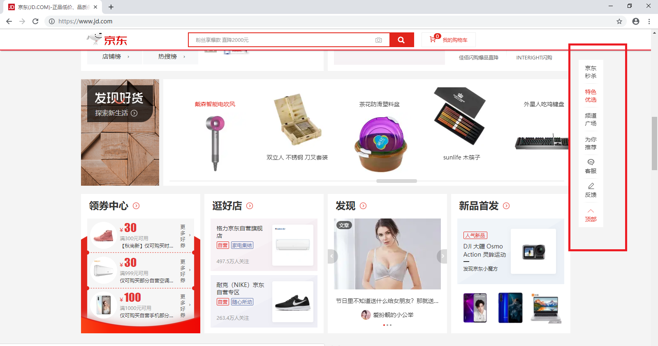
练习
6、扩展训练，侧边导航栏缓冲效果

Slide 23
练习
7、扩展训练。物品飞向购物车动画效果。

Slide 24
本
章
结
束

